Slide 1
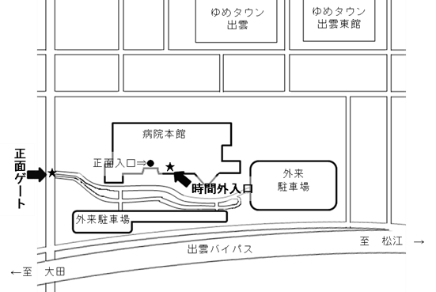
FAX送信票
島根県立中央病院 栄養サポートチーム（医療支援室 宛）
FAX番号：0853-30-6468
栄養サポート研修会 受講申し込み
受講希望の方は、この申込用紙にご記入の上、 FAXしていただくか、同じ内容をE-mailでお送りください。
施設名
（ふりがな） 氏名 |  | 職種
（ふりがな） 氏名 |  | 職種
（ふりがな） 氏名 |  | 職種
連絡先 E-mail
連絡先 TEL
連絡先 FAX
【主催】
島根県立中央病院 栄養サポートチーム
【お問い合わせ先】島根県立中央病院 医療支援室
電話番号：0853-30-6482（対応時間：平日10：00～16：00）
E-mail：nst2012@spch.izumo.shimane.jp
担当者：小川（医療秘書） 馬庭（看護師）
*時間外入口よりお入りください。

